Slide 1
Pin mặt trời và cách nạp từ pin mặt trời
Cấu tạo chung acquy
Cấu tạo và hoạt động acquy Litium
Thông số kỹ thuật acquy
Các loại acquy
Nạp acquy

Slide 2
1. Cấu tạo chung acquy
Ví dụ Acquy Acid

Slide 3
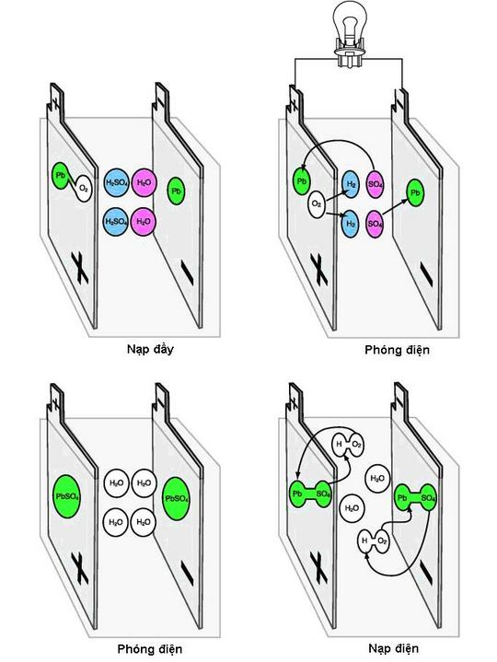
1. Cấu tạo chung acquy
Ví dụ nạp, xả của Acquy Acid

Slide 4
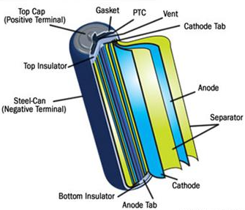
2. Cấu tạo và hoạt động acquy Lithium
Pin Li-ion có cấu tạo gồm 4 phần chính: điện cực âm, điện cực dương, màng ngăn cách điện và chất điện phân

Slide 5
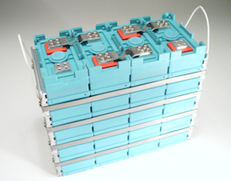
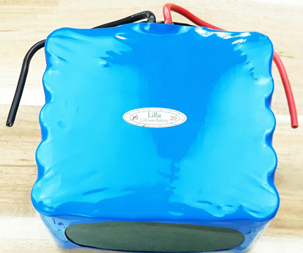
2. Cấu tạo và hoạt động acquy Lithium
Đóng gói của acquy Lithium
12V LiFePO4 Batteries LFMP12V100AH
12V 30AH

Slide 6
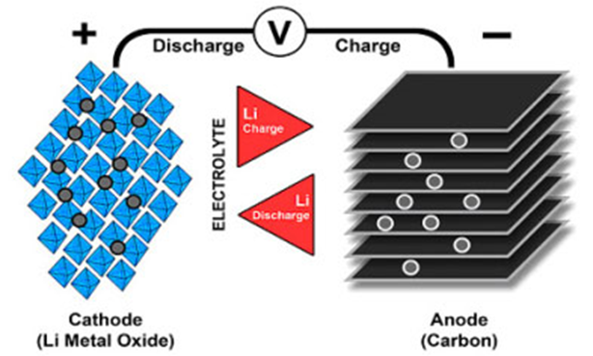
2. Cấu tạo và hoạt động acquy Lithium
Điện cực âm (Cathode): thường được nối với vỏ pin và được làm từ graphit (than chì) có chức năng lưu giữ các ion Li+ trong tinh thể.
Điện cực dương (Anot) thường được cấu thành từ một lớp oxit (như lithium cobalt oxide), một polyanion (như lithium sắt photphat),

Slide 7
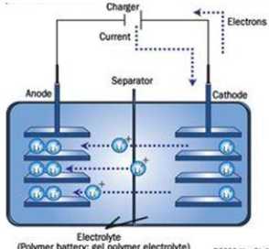
2. Cấu tạo và hoạt động acquy Lithium
Nguyên lý hoạt động
Khi đặt một điện áp một chiều vào pin, lúc này xảy ra quá trình nạp. Tại cực dương xảy ra hiện tượng điện phân khiến nguyên tử Li bị tách ra tạo thành ion Li+. Dưới tác động của điện trường tạo ra do hiệu điện thế một chiều áp lên cực dương và âm khiến các ion Li+ chuyển động từ cực dương sang cực âm và bị giữ lại trong các mạng tinh thể cacbon tại cực âm

Slide 8
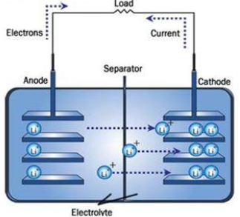
3. Cấu tạo và hoạt động acquy Lithium
Trong quá trình nạp, sự di chuyển của ion Li+ từ cực dương sang cực âm hình thành nên một hiệu điện thế giữa 2 cực
Khi nối tải tiêu thụ vào giữa hai cực sẽ xuất hiện dòng điện chạy qua tải và các ion Li+ cũng thoát ra khỏi các tinh thể cacbon ở cực âm và chuyển động về cực dương. Các ion Li+ bắt đầu di chuyển từ cực dương sang cực âm khi điện áp pin khoảng 3V và rất ít di chuyển khi điện áp pin lớn hơn 4.2V do vậy các thiết bị nạp pin Lion thường duy trì điện áp nạp cao nhất là 4.2 V

Slide 9
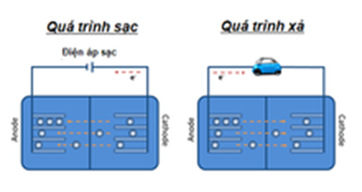
3. Cấu tạo và hoạt động acquy Lithium
Acquy Li-ion hay acquy lithi-ion, có khi viết tắt là LIB, là một loại acquy sạc. Trong quá trình sạc, các ion Li chuyển động từ cực dương sang cực âm, và ngược lại trong quá trình xả (quá trình sử dụng). LIB thường sử dụng điện cực là các hợp chất mà cấu trúc tinh thể của chúng có dạng lớp (layered structure compounds), khi đó trong quá trình sạc và xả, các ion Li sẽ xâm nhập và điền đầy khoảng trống giữa các lớp này, nhờ đó phản ứng hóa học xảy ra. Các vật liệu điện cực có cấu trúc tinh thể dạng lớp thường gặp dùng cho cực dương là các hợp chất ô xít kim loại chuyển tiếp và Li, như LiCoO₂, LiMnO₂, v.v….; dùng cho điện cực âm là graphite

Slide 10
3. Cấu tạo và hoạt động acquy Lithium
Phản ứng tại cực dương (cathode) trong vật liệu dạng lớp LCO được viết như sau (chiều thuận là sạc, chiều nghịch là xả):
LiCoO₂ {\displaystyle \rightleftharpoons } CoO₂ + Li⁺ + e⁻
Phản ứng tại cực âm (anode) trong vật liệu dạng lớp graphite (chiều thuận là sạc, chiều nghịch là xả):
C₆ + Li⁺ + e⁻ {\displaystyle \rightleftharpoons } LiC₆
Phản ứng của cả acquy (chiều thuận là sạc, chiều nghịch là xả)
C₆ + LiCoO₂ {\displaystyle \rightleftharpoons } LiC₆ + CoO₂
Như vậy khi sạc, C₆⁰ (anode) bị khử thành C₆¹⁻, Co³⁺ bị oxi hóa thành Co⁴⁺, và ngược lại khi xả.

Slide 11
3. Các tham số kỹ thuật của acquy
Sức điện động E, đơn vị là Vôn
Sức điện động phụ thuộc vào bản chất của bản cực và dung dịch điện phân. Tỷ trọng của dung dịch điện phân càng lớn thì sức điện động của acquy càng lớn (tuy nhiên tỷ trọng của dung dịch không được cao quá quy định).
Mỗi ngăn acquy kiềm có sức điện động trung bình là 1,25V
Mỗi ngăn acquy axít có sức điện động trung bình là 2V
Với acquy axít sức điện động được tính bằng biểu thức:
E = 0,85 + ρ (V)
trong đó: E - sức điện động tĩnh của acquy (V)
ρ - nồng độ dung dịch điện phân ở 15 °C (g/cm³)

Slide 12
3. Các tham số kỹ thuật của acquy
2. Nội trở R₀, đơn vị là Ôm (Ω)
Nội trở là điện trở trong của acquy
Nội trở của acquy phụ thuộc vào tỷ trọng, bản cực lớn hay nhỏ, tính chất tấm cách điện, khoảng cách giữa hai bản cực,v.v..
Dung lượng càng lớn, nội trở càng nhỏ. Nhiệt độ, tỷ trọng càng tăng nội trở càng nhỏ vì vậy nên khi nạp điện nội trở giảm theo tỷ trọng và nhiệt độ tăng. Khi phóng điện nội trở tăng vì tỷ trọng và nhiệt độ giảm.
Mỗi ngăn acquy kiềm có R₀ =(0,05-1)Ω
Mỗi ngăn acquy axít có R₀ =(0,001-0,0015)Ω khi nạp đầy và R₀ =0,02 Ω khi phóng điện đến điện áp ngừng phóng điện của acquy.

Slide 13
3. Các tham số kỹ thuật của acquy
3. Dung lượng
Dung lượng là khả năng tích luỹ năng lượng của acquy, ký hiệu là Q đơn vị đo là Ah.
Có hai loại dung lượng:
Dung lượng lý thuyết là lượng điện năng mà acquy phóng điện cho tới khi điện áp bằng không;
Dung lượng sử dụng là lượng điện năng mà acquy phóng điện cho tới điện áp ngừng phóng điện quy định.
Dung lượng sử dụng gọi là dung lượng định mức của acquy.
Khi acquy phóng với dòng điện cố định thì dung lượng bằng tích số của dòng điện phóng và thời gian phóng.

Slide 14
3. Các tham số kỹ thuật của acquy
Có nhiều cách để biết dung lượng acquy
Phương pháp đo kiểm tra nồng độ dung dịch. Sử dụng tỷ trọng kế để tính trọng lượng riêng của dung dịch. Phương pháp này có nhược điểm là công nghệ và quy trình đo phức tạp, phải ngắt bình ắc quy ra khỏi lưới và mở nắp bình ắc quy, trong khi ngày nay hầu hết khách hàng đã chuyển sang dùng ắc quy kín khí.
Phương pháp đo thời gian nạp/xả thì phải dùng thiết bị đo có kích thước lớn, cồng kềnh không tiện di chuyển; ngoài ra còn phải chờ đợi lâu do thời gian nạp & xả kéo dài.
Phương pháp đo nội trở bình ắc quy Để kiểm tra xem bình acquy có bị suy giảm dung lượng hay không, bạn cần đo kiểm tra thông số nội trở của acquy khi còn mới. Nếu một acquy bị suy giảm dung lượng, nội trở của nó sẽ tăng lên xấp xỉ từ 1.5 đến 2 lần (giá trị tham chiếu) so với acquy còn mới. Các mức giá trị đó được dùng để đánh giá xem bình acquy có bị suy giảm khả năng trữ điện hay không.
Phương pháp đo điện áp không tải

Slide 15
3. Các tham số kỹ thuật của acquy Ví dụ
Dung lượng | Điện áp acquy 12V | Điện áp một ngăn
100% | 12.7 | 2.12
90% | 12.5 | 2.08
80% | 12.42 | 2.07
70% | 12.32 | 2.05
60% | 12.20 | 2.03
50% | 12.06 | 2.01
40% | 11.9 | 1.98
30% | 11.75 | 1.96
20% | 11.58 | 1.93
10% | 11.31 | 1.89
0 | 10.5 | 1.75

Slide 16
3. Các tham số kỹ thuật của acquy
4. Độ xả sâu
Độ xả sâu (Depth of discharge - DoD) ngược với trạng thái sạc của acquy. Acquy sạc đầy tới 100% SoC (State of charge) còn khi xả DoD sẽ về 0%.
Về cơ bản DoD được sử dụng tương quan với tuổi thọ của acquy. Nguyên tắc chung là, nếu càng thường xuyên xả acquy, tuổi thọ của acquy càng ngắn, do thay đổi hóa học trong acquy và tích tụ điện trở bên trong. Do đó, chu kỳ xả ngắn sẽ cho phép tuổi thọ của acquy dài hơn.
Trong hệ thống năng lượng mặt trời không nối lưới, chúng ta rất coi trọng DoD vì chúng ta có thời gian hạn chế trong một ngày với ánh sáng mặt trời để sạc acquy trong khi thời gian còn lại không ánh sáng mặt trời sẽ chỉ lấy điện từ acquy.

Slide 17
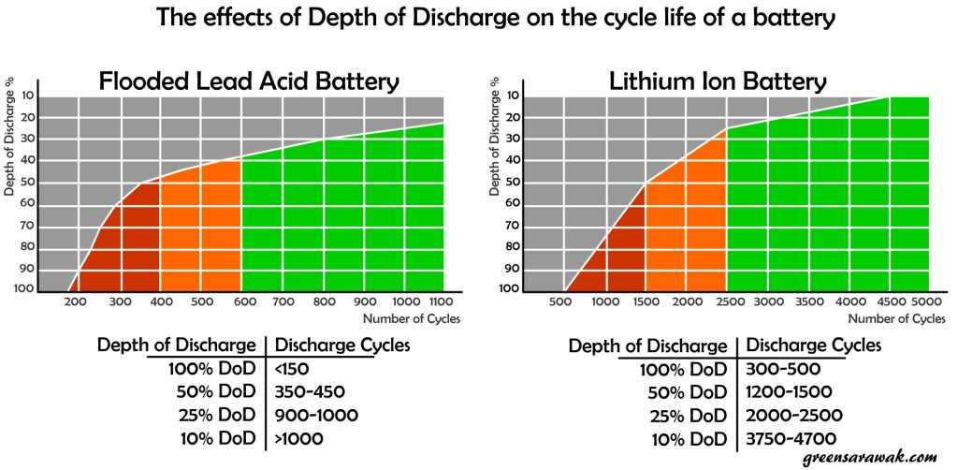
3. Các tham số kỹ thuật của acquy
Minh họa về một ví dụ về tuổi thọ của acquy (axit chì và acquy lithium ion) và ảnh hưởng của Độ sâu của Xả lên Tuổi thọ của chu kỳ

Slide 18
3. Các tham số kỹ thuật của acquy
5. Hiệu suất
Acquy không thể phóng ra toàn bộ điện năng đã hấp thụ được vì có những tổn thất dưới đây:
Do tác dụng của điện phân ở thời kỳ cuối khi nạp điện,nước biến thành ôxy và hiđrô sủi bọt,tổn hao một phần điện năng.
Tổn hao một phần điện năng vì dò điện và phóng điện nội bộ.
Khi nạp điện acquy có nội trở nên tiêu hao hết một phần năng lượng.
Hiệu suất của acquy là tỷ số giữa toàn bộ điện năng phóng và toàn bộ điện năng nạp. Có 2 loại hiệu suất;

Slide 19
3. Các tham số kỹ thuật của acquy
6. Nhiệt độ nạp và xả
Acquy hoạt động trong phạm vi nhiệt độ rộng, nhưng hầu hết được sản xuất để hoạt động tốt trong điều kiện thử nghiệm tiêu chuẩn, là 25⁰C. Ở nhiệt độ tới hạn, hiệu quả của acquy sẽ bị ảnh hưởng, cả nạp và xả. Điều này chủ yếu là do ảnh hưởng của nhiệt độ đối với hóa chất bên trong acquy.

Slide 20
3. Các tham số kỹ thuật của acquy
Nhiệt độ cho phép nạp, xả của ba loại acquy

Slide 21
4. Types of Lithium-ion
 | Lithium Cobalt Oxide: LiCoO₂ | Lithium Manganese Oxide: LiMn₂O₄ | Lithium Nickel Manganese Cobalt Oxide: LiNiMnCoO₂ | Lithium Iron Phosphate: LiFePO₄ | Lithium Nickel Cobalt Aluminum Oxide: LiNiCoAlO₂ | Lithium Titanate Li₄Ti₅O₁₂
Voltages | 3.60V | 3.70V | 3.60V | 3.30V | 3.60V | 2.40V
Specific energy (capacity) | 150–200Wh/kg. | 100–150Wh/kg | 150–220Wh/kg | 90–120Wh/kg | 200-260Wh/kg | 50–80Wh/kg
Cycle life | 500–1000, | 300–700 | 1000–2000 | 2000 | 500 | 3,000–7,000
Thermal runaway | 150°C (302°F). | 250°C | 210°C | 270°C | 150°C | One of safest Li-ion batteries
Cost |  |  | ~$420 per kWh | 2000???? | ~$350 per kWh | ~$1,005 per kWh
Applications | Mobile phones, tablets, laptops, cameras | Power tools, medical devices, electric powertrains | E-bikes, medical devices, EVs, industrial | Portable and stationary needing high load currents and endurance | Medical devices, industrial, electric powertrain (Tesla) | UPS, electric powertrain (Mitsubishi i-MiEV, Honda Fit EV), solar-powered street lighting
Comments | Very high specific energy, limited specific power. Cobalt is expensive. | High power but less capacity; safer than Li-cobalt; commonly mixed with NMC to improve performance. | Provides high capacity and high power. Serves as Hybrid Cell. Favorite chemistry for many uses; market share is increasing. | Very flat voltage discharge curve but low capacity. One of safest Li-ions. Used for special markets. Elevated self-discharge | Shares similarities with Li-cobalt. Serves as Energy Cell. | Long life, fast charge, wide temperature range but low specific energy and expensive. Among safest Li-ion batteries

Slide 22
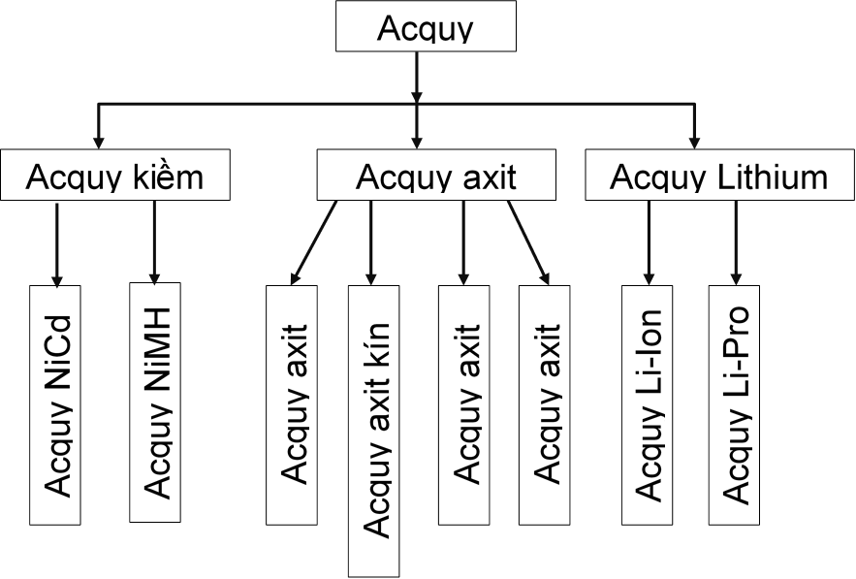
4. Types of Lithium-ion
Các loại acquy thông dụng có trên thị trường hiện nay

Slide 23
4. Thông số một số loại acquy sạc thường gặp
 | NiCd | NiMH | Lead Acid | Li-ion | Li-ion polymer | Reusable Alkaline
Gravimetric Energy Density(Wh/kg) | 45-80 | 60-120 | 30-50 | 110-160 | 100-130 | 80 (initial)
Internal Resistance (includes peripheral circuits) in mΩ | 100 to 200¹ 6V pack | 200 to 300¹ 6V pack | <100¹ 12V pack | 150 to 250¹ 7.2V pack | 200 to 300¹ 7.2V pack | 200 to 2000¹ 6V pack
Cycle Life (to 80% of initial capacity) | 1500² | 300 to 500^{2,3} | 200 to 300² | 500 to 1000³ | 300 to 500 | 50³ (to 50%)
Fast Charge Time | 1h typical | 2-4h | 8-16h | 2-4h | 2-4h | 2-3h
Overcharge Tolerance | moderate | low | high | very low | low | moderate
Self-discharge / Month (room temperature) | 20%⁴ | 30%⁴ | 5% | 10%⁵ | ~10%⁵ | 0.3%
Cell Voltage(nominal) | 1.25V⁶ | 1.25V⁶ | 2V | 3.6V | 3.6V | 1.5V
Load Current - peak - best result | 20C 1C | 5C 0.5C or lower | 5C⁷ 0.2C | >2C 1C or lower | >2C 1C or lower | 0.5C 0.2C or lower
Operating Temperature(discharge only) | -40 to 60°C | -20 to 60°C | -20 to 60°C | -20 to 60°C | 0 to 60°C | 0 to 65°C
Maintenance Requirement | 30 to 60 days | 60 to 90 days | 3 to 6 months⁹ | not req. | not req. | not req.
Typical Battery Cost (US$, reference only) | $50 (7.2V) | $60 (7.2V) | $25 (6V) | $100 (7.2V) | $100 (7.2V) | $5 (9V)
Cost per Cycle(US$)¹¹ | $0.04 | $0.12 | $0.10 | $0.14 | $0.29 | $0.10-0.50
Commercial use since | 1950 | 1990 | 1970 (sealed lead acid) | 1991 | 1999 | 1992

Slide 24
So sánh acquy Litium với acquy axit
 | Lithium | Axit (khô)
Nhã hiệu | MS | N100
Kích thước | 270*265*175mm | 340x180x200 mm
Trọng lượng | 13 kg | 24,5 kg
Điện áp | 12,8 V | 12 V
Dung lượng | 100Ah | 100 Ah
Chu kỳ sạc | 2000 lần
Giá | 2 Piece 288,00 US$ | 2.034.000 VND
Hãng SX | Guangdong, China (Mainland) | Acquy Đồng Nai

Slide 25
5. Cơ chế nạp xả
Nguyên tắc chung nạp acquy
Công nghệ xạc phổ biến nhất hiện nay là công nghệ xạc 3 giai đoạn bao gồm giai đoạn xạc ổn dòng, giai đoạn xạc ổn áp, và giai đoạn xạc trôi nổi (float charge).
Giai đoạn 1: acquy sẽ được xạc với dòng điện không đổi để đảm bảo acquy được xạc nhanh trong một thời gian ngắn.
Giai đoạn 2: khi acquy đạt đến một mức điện áp nhất định bộ xạc sẽ chuyển sang giai đoạn này và duy trì một điện áp không đổi trong một thời gian nhất định, dòng xạc sẽ giảm dần để đảm bảo acuy được nạp đầy.
Giai đoạn 3: sau một thời gian acquy được xạc ở trạng thái ổn áp bộ xạc sẽ chuyển sang giai đoạn xạc trôi nổi (float charge) giai đoạn này xạc với một dòng rất nhỏ nhằm bù đắp phần dung lượng do acquy tự xả.
Trong giai đoạn xạc ổn dòng acquy sẽ đạt được khoảng 70% dung lượng sau 5 - 8 tiếng. 30% còn lại sẽ được xạc trong giai đoạn ổn áp thời gian cho xạc cho giai đoạn này thường kéo dài 7 – 10 tiếng. Giai đoạn này là vô cùng quan trọng với acquy và nó được ví như là “sự nghỉ ngơi sau mỗi bữa ăn no”. Nếu bỏ qua giai đoạn này acquy có thể sẽ không được xạc đầy. sau cùng là giai đoạn xạc trôi nổi dùng duy trì dung lượng acquy luôn đạt ở trạng thái đầy. Hình minh họa dưới đây sẽ mô tả quá trình xạc 3 giai đoạn

Slide 26
6. Tính toán dung lượng acquy
AH = (T * W)/(U * pf)
Trong đó:
AH - tổng dung lượng của ắc quy
T - thời gian sử dụng hệ thống,
W - tổng công suất của,
U - điện thế của bộ nạp,
pf = 0.7 hoặc 0.8 hiệu suất nạp
Có thể tính ngược lại thời gian hoạt động của hệ thống
T = (AH*U * pf)/W

